Slide 1
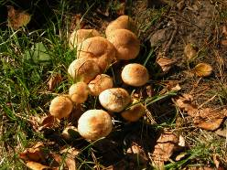


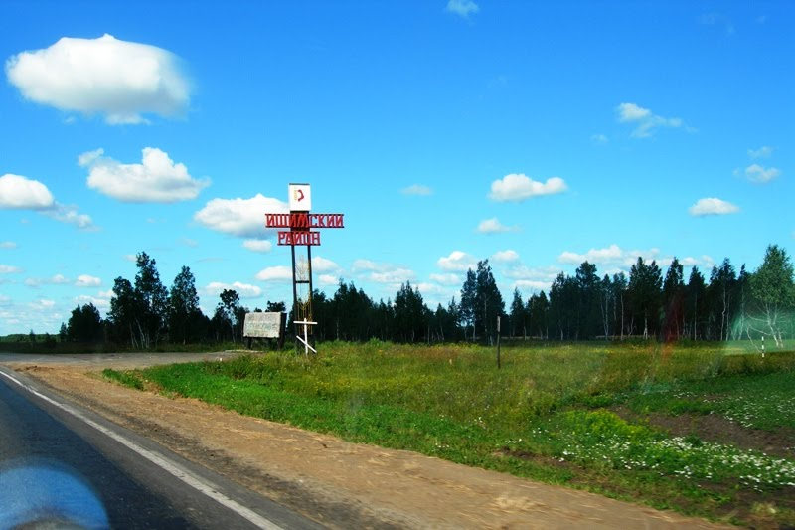
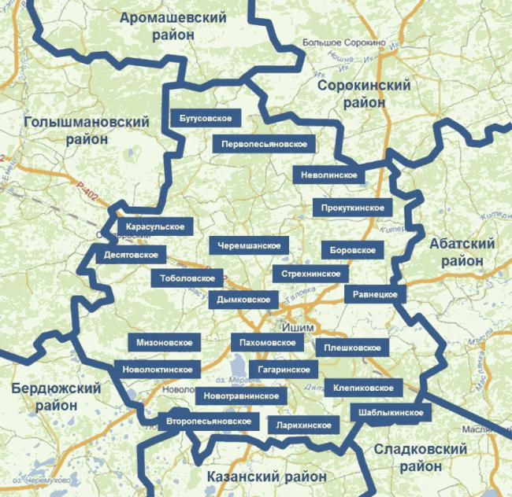
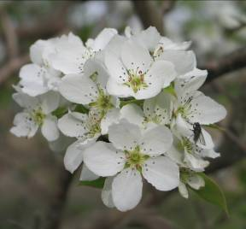
Ишимский район

Slide 2
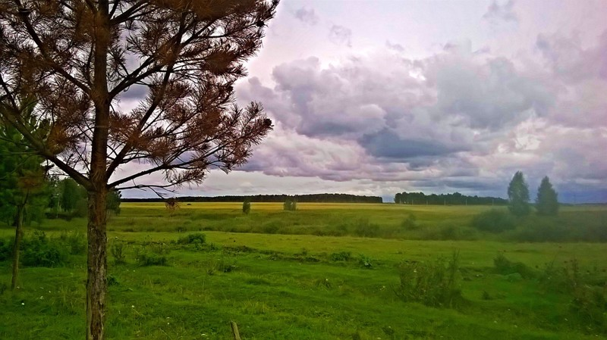


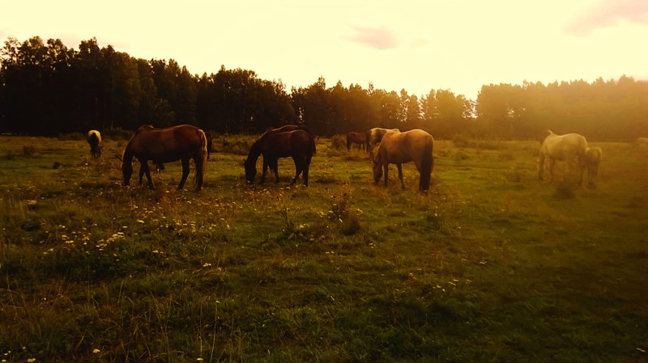



Slide 3
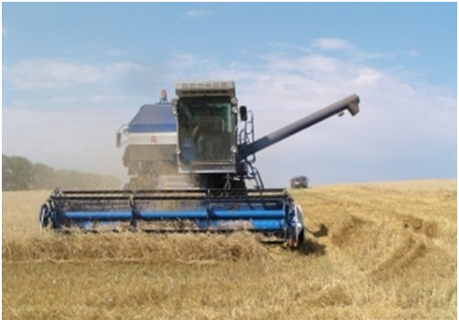
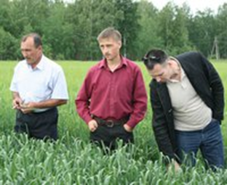
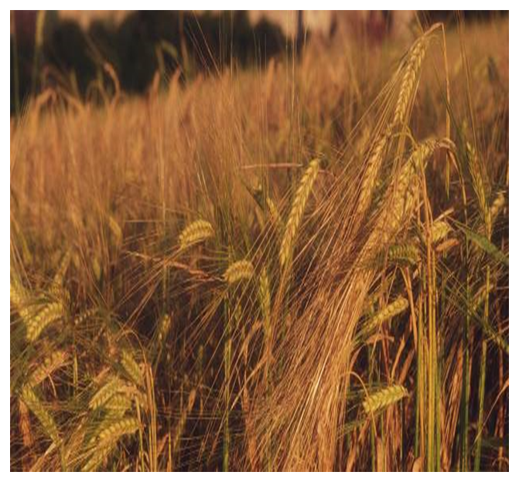

СЕЛЬСКОЕ ХОЗЯЙСТВО. Ишимский район – это крупнейший сельскохозяйственный район юга области. По производству сельскохозяйственной продукции район находится на втором месте в области. Здесь производится десятая часть валового объема сельскохозяйственной продукции юга области.
Наряду с крупнотоварным производством работают свыше двухсот крестьянских (фермерских) хозяйств и более 12 тысяч личных подсобных хозяйств. Устойчиво развивается животноводство в личных подсобных хозяйствах.
Посевная площадь сельскохозяйственных культур стабильна. Зерновое поле района – самое крупное в области и занимает 74 тыс. гектаров. Урожайность зерновых в среднем за пять лет составила более 25 центнеров с гектара.

Slide 4
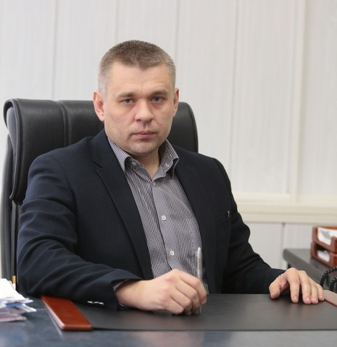
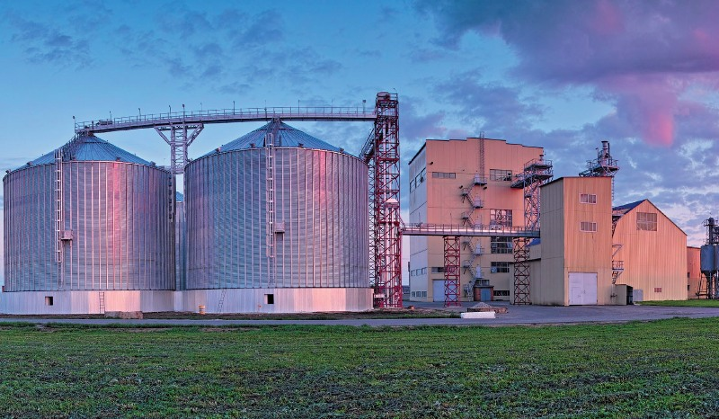
Стабильно развивается Агрохолдинг “Юбилейный”», который в 2016 году отметит свой 40-летний юбилей. Это крупный агропромышленный комплекс не только района, области, но и России. Кроме выращивания свиней Агрохолдинг занимается переработкой мяса. За счет расширения производственных мощностей из года в год здесь увеличивается выпуск колбасных изделий, что позволило району выйти на второе место в области после Тюменского. Предприятие реализует свою продукцию не только на юге, но и на севере области.

Slide 5
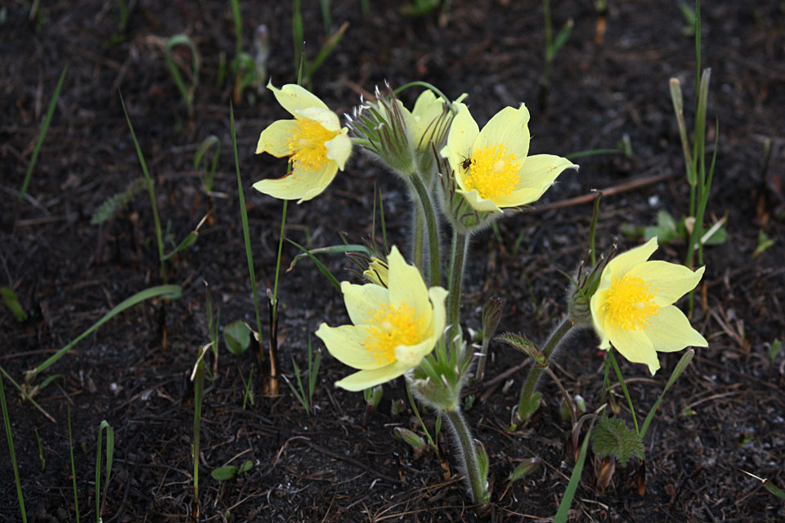

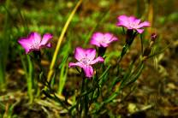

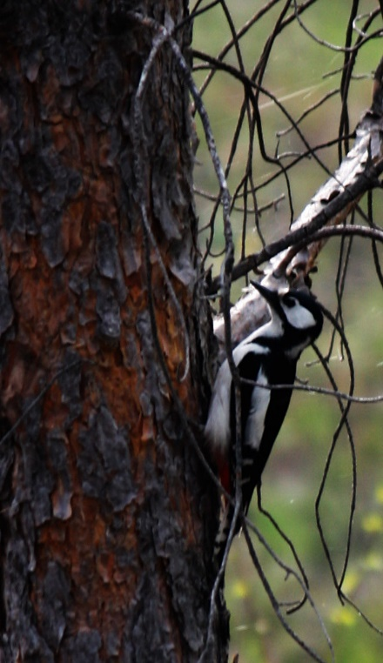
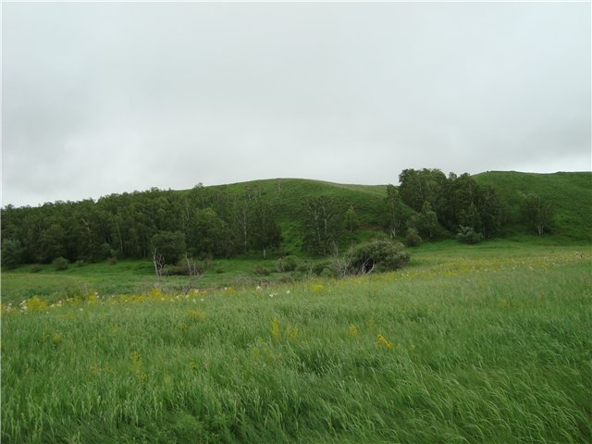
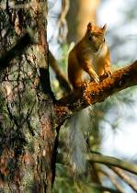

Slide 6
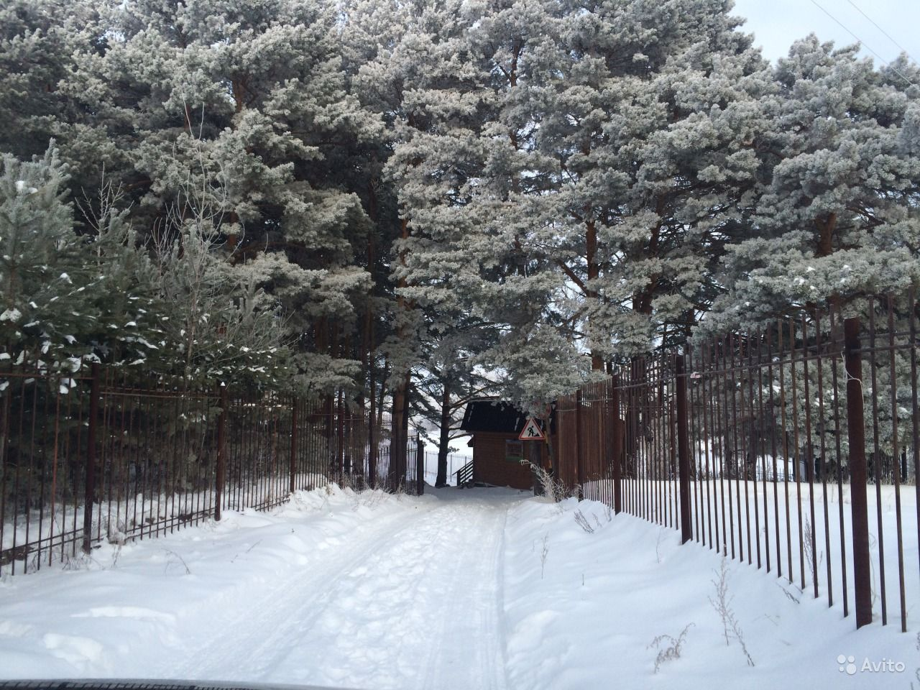
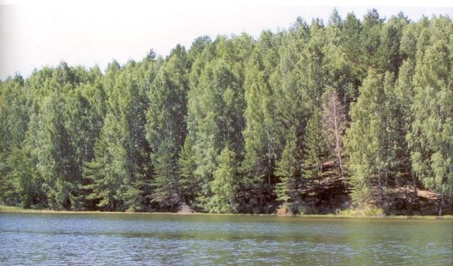
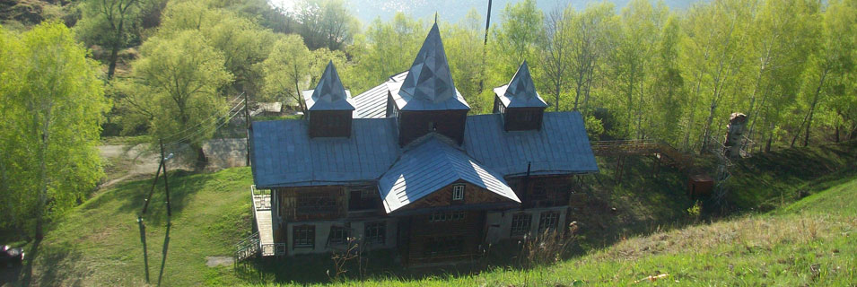
Жемчужина Ишимского района – Синицынский бор. В нем много лагерей отдыха, турбаз, санаторий «Ишимский».

Slide 7
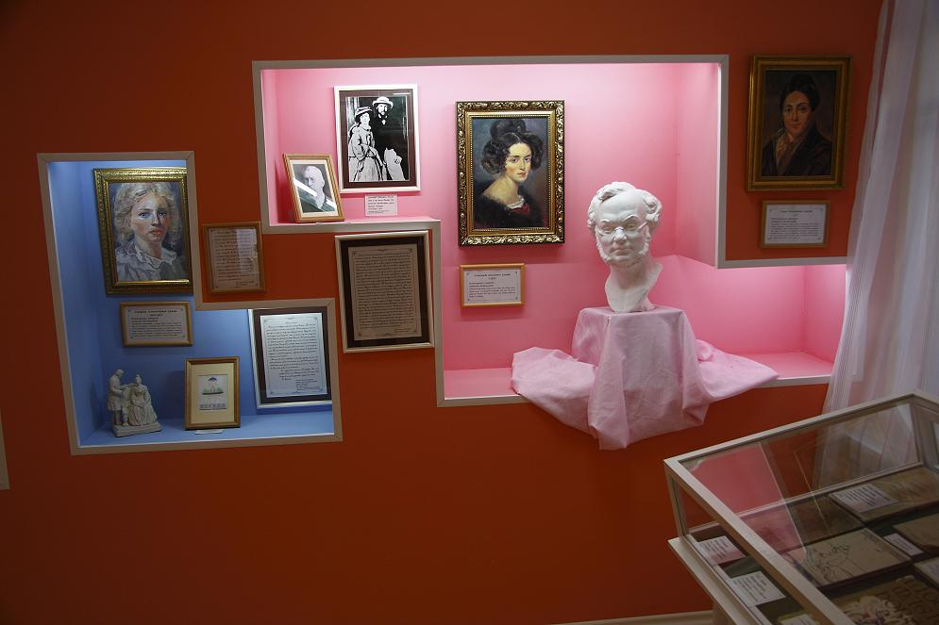
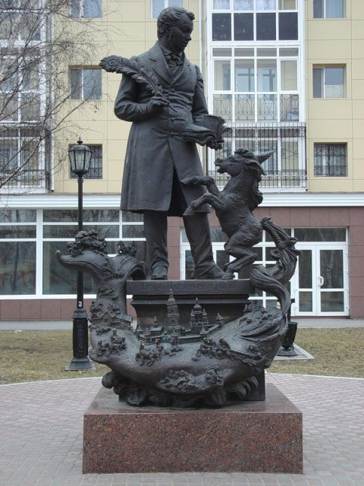

ИЗВЕСТНОЕ ИМЯ ИШИМСКОГО КРАЯ
Ишимский район дал стране замечательного человека, создателя чудесной сказки "Конек-Горбунок", которую прекрасно знают все дети и взрослые, Петра Павловича Ершова. П.П.Ершов родился в одном из старейших сел Сибири – Безруково Ишимского района. Ныне это село носит имя своего великого земляка. В Ершовской основной школе создан литературный музей, посвященный судьбе удивительной книги и ее автора.

